Slide 1

Single-dopple Linked List
Einfache-doppelte verkettete Liste

Slide 2
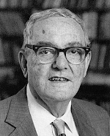
History
Herbert A. Simon (1916-2001)
Nobelpreisträger und Gewinner
des Turing Awards.
Erfinder der verketteten Liste
(im Rahmen der IPL Sprache).

Slide 3
Themen
Verkettete Liste
Liste – Stack
Bauteile einer Liste
  Knoten und Liste
  Knoten und Liste erstellen
Operationen
  Elemente Hinzufügen(Rechts)
  Liste löschen
  Letztes Element löschen
  Suchen
  Das Letzte Element in single linked list finden

Slide 4
Verkettete Liste
Verkettete liste ist dynamische Datenstruktur.
Vorteil:
  Es wird nur der benötigte Speicherplatz reserviert.
  Man kann den Speicher wieder freigeben.
  Man ist in der Lage, Objekte als Pointer anzulegen

Slide 5
Verkettete Liste
im normalen Fall wird dafür ein Array
angelegt.
LISTEN sind
dafür da
1
2
3
Zahl
oder
Zeichenkette
1
2
3
Notes:
wie nehmen an, wir wollen 1,2,3 speichern, in normalem Fall würden wir dafür ein Array anlegen, aber was, wenn man später zusätzlich eine neue Zahl oder ein neues Zeichenkette abspeichern möchte. Dabei helfen die verkettete Listen. Da in ihnen lassen sich nicht nur Datentypen abspeichern, sondern auch dynamische Elemente hinzufügen oder löschen. D.h ein Element der verketteten Listen kann eine Liste oder Array sein, außerdem müssen wir nicht vorher ein Speicherplatz reservieren, wir müssen jedoch darauf achten, dass stets genug Speicherplatz zur Verfügung stehen um eine liste weiter Elemente hinzufügen.

Slide 6
Verkettete Listen
Verkettete Listen unterscheiden sich in Zwei Arten
  Einfache verkettete Listen (single linked list)
  HEAD NULL
  Doppelte verkettete Listen (double linked list)
  HEAD NULL
1
2
3
1
2
3

Slide 7
Einfach verkettete Liste
Vorteil
  Elemente können sehr schnell am Anfang der Liste eingefügt werden
  Im Gegensatz zu einem Array ist das Einfügen problemlos möglich.
Nachteil
  Es ist aufwändig nach Daten zu suchen, Knoten einzufügen, zu löschen und die Liste zu sortieren.

Slide 8
Doppelt verkettete Liste
Vorteile
  Die Elemente in der zweiten Hälfte einer sortierten Liste sind schneller aufzufinden.
  Schnelles Löschen und Einfügen von Elementen.
  Das macht zum Beispiel das effiziente Sortieren der Liste möglich.
  Über die Liste kann von hinten nach vorne iteriert werden.
Nachteile
  Höherer Speicherbedarf für die zusätzlichen Zeiger.

Slide 9
Listen - Stacks
Ein Stack ist ein LIFO-Speicher. Die Operationen eines Stacks sind top() , pop(), push(Element).
Angenommen:
4 top()
3 Double List
2
1
nach nach pop() push(D)
A
D
A
D
D
D
D
B
B
B
B
C
C
C
C

Slide 10
Bauteile einer Liste

Slide 11
Knoten und Liste
Knoten(Einfache verkettete Listen) besteht aus:
  Zeiger : der auf das nächste Element verweist.
  Zeiger: der daten trägt.
Knoten(Doppelte verkettete Listen) besteht aus:
  Zeiger : der auf das nächste Element verweist.
  Zeiger : der auf das Letzte Element verweist.
  Zeiger: der daten trägt.
Liste besteht aus:
  Head
  Tail

Slide 12
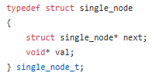
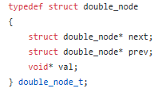
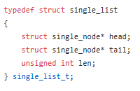
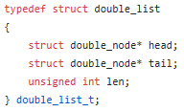
Knoten und Liste

Slide 13
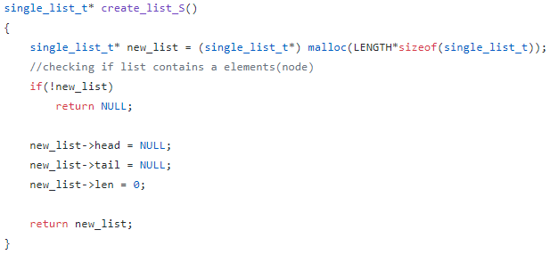
Liste und Knoten erstellen
Mit helfe der malloc() Funktion entwirft man die Liste und den Knoten.

Slide 14
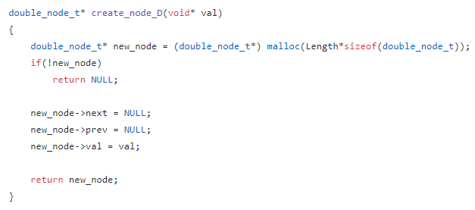
Liste und Knoten erstellen

Slide 15
Operationen

Slide 16
Elemente Hinzufügen(Rechts)
//A zu der Liste hinzufügen
HEAD HEAD = TAIL = A
//Weiter die Liste Elemente Hinzufügen
HEAD HEAD = A TAIL = HEAD -> next = B
A
A
B

Slide 17
Elemente Hinzufügen(Rechts)
// A zu der Liste hinzufügen
HEAD HEAD = TAIL
//Weiter die Liste Elemente Hinzufügen
HEAD HEAD = A TAIL = HEAD->next
b->brev = list-> TAIL
 | A
 | A
 | B

Slide 18
Liste löschen
A
B
C
//wir haben
beim Löschen entfernt man Z.B den Kopf der Liste:
->
HEAD
->
HEAD
->
HEAD
A
B
C
B
C
C

Slide 19
Letztes Element löschen
/ /wirhaben
->
TAIL
->
TAIL
->
TAIL = HEAD
A
B
C
/
A
B
C
A
B
A

Slide 20
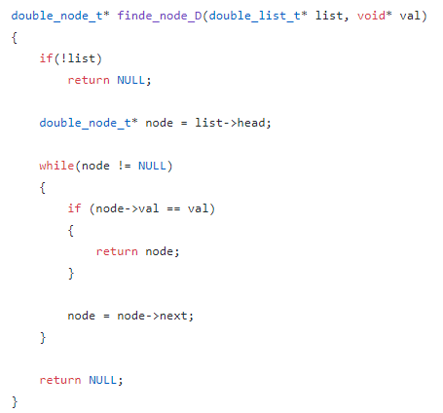
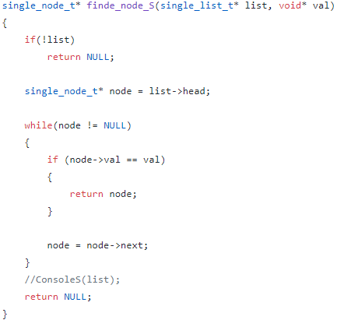
Suchen
Man kann über Z.B die Wert nach einem Knoten suchen

Slide 21
Suchen
A
B
C
// wir haben
// wert1 = A, wert2 = B, wert3 = C
// unser Hilfsnode enthält in sich die Wert A;
//erster Zyklus A != C
// Zweiter Zyklus B != C
// letzter Zyklus C == C gesuchter Knoten
Wir suchen nach dem Knoten, der C trägt
A
A
B
B
C
C

Slide 22
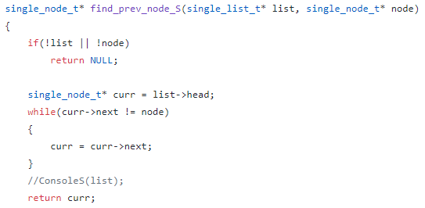
Das Letzte Element in single linked list finden
Man kann das Letzte Element eines Knotens durch eine kleine Implementierung finden.

Slide 23
Zeit vergleichen

